Slide 1
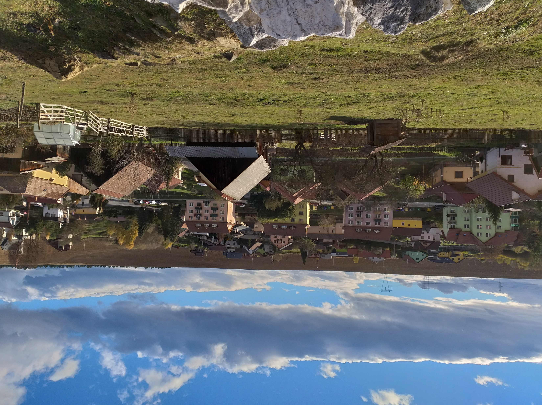
Venkovský cestovní ruch (a kontext udržitelného rozvoje)
Ing. Markéta Novotná, Ph.D.
MKR_ROVE – blok Cestovní ruch

Slide 2
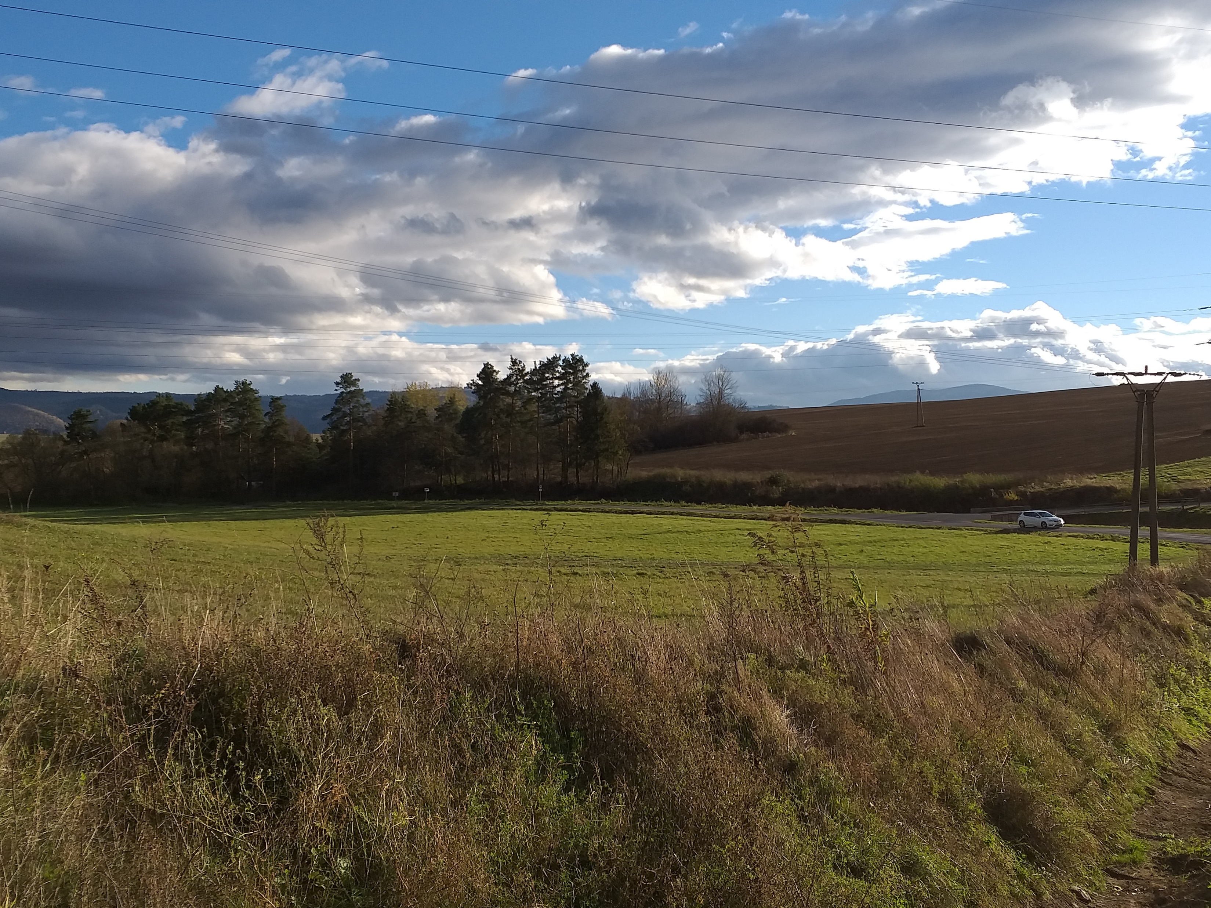
Obsah přednášky
Vymezení venkova v kontextu cestovního ruchu
Význam cestovního ruchu pro rozvoj venkova
Venkovský cestovní ruch a jeho formy
Přírodní a kulturní dědictví a jejich využití pro cestovní ruch na venkově
Udržitelný rozvoj venkova a cestovní ruch
Přínosy a dopady cestovního ruchu
Vybrané příklady a zajímavosti

Slide 3
Vymezení venkova
Vesnice
„zastavěné území s typickou rurální zástavbou“
Venkov
„tvořen zastavěným územím i kulturní krajinou v okolí vesnice“ (Perlín, 1998)
Klasická regionalizace
Venkovský prostor = periferní území – zázemí města => ekonomická a administrativní závislost
Regionalizace cestovního ruchu
Funkčně-prostorová struktura využití území => klasifikace vhodnosti území pro cestovní ruch (Vystoupil a kol., 2007)

Slide 4
Typy venkovského prostoru
„Cestovní ruch by měl být rozvíjen tam, kde k tomu má nejlepší předpoklady.“
Členění dle potenciálu rekreačních ploch (Vystoupil a kol., 2007):
venkovská krajina s minimální předpoklady/atraktivitou;
venkovská krajina s průměrnými předpoklady/atraktivitou;
venkovská krajina s nadprůměrnou předpoklady/atraktivitou;
venkovská krajina s vysoce nadprůměrnými předpoklady/atraktivitou.
Co jsou předpoklady pro rozvoj cestovního ruchu?
Tip pro samostudium: Návrh nové rajonizace cestovního ruchu ČR

Slide 5
Předpoklady rozvoje
Primární potenciál
přírodní atraktivity (flóra, fauna, estetická hodnota krajiny, klimatické podmínky)
kulturně-historické atraktivity (architektonické památky, folklor, kulturní zařízení)
Sekundární potenciál
rozvinutá infrastruktura (ubytovací a stravovací zařízení, dopravní možnosti, sportovně-rekreační zařízení a atraktivity)

Slide 6
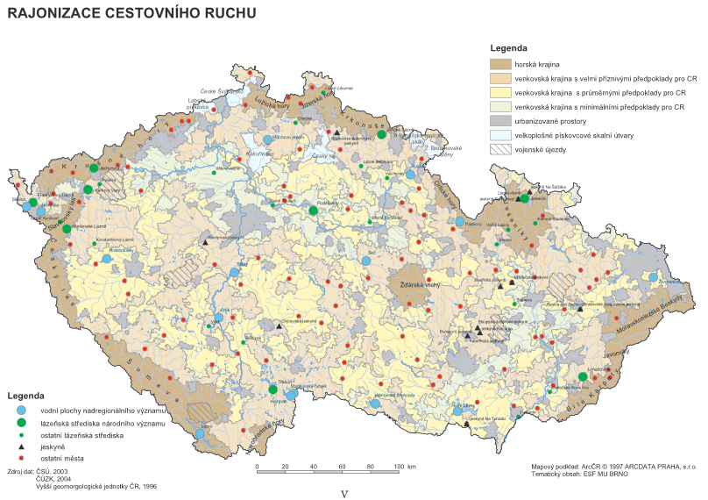
Rajonizace cestovního ruchu

Slide 7
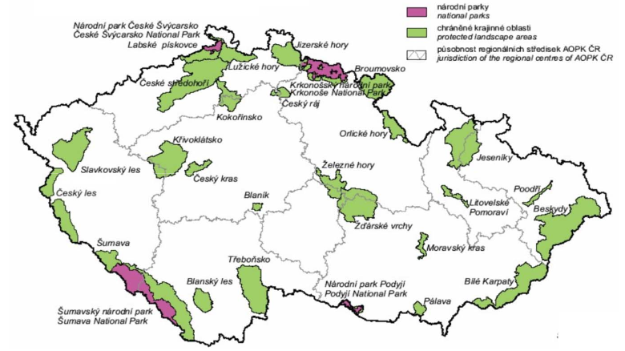
Velkoplošná zvláště chráněná území
(AOPK ČR, 2017)
Tip pro samostudium: Ústřední seznam ochrany přírody

Slide 8
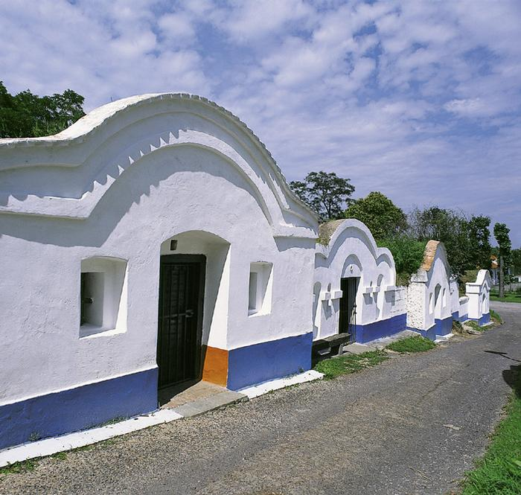
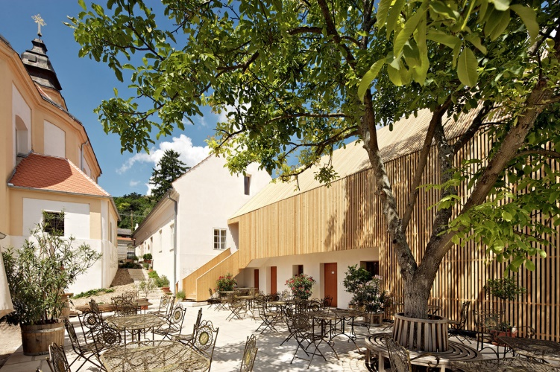
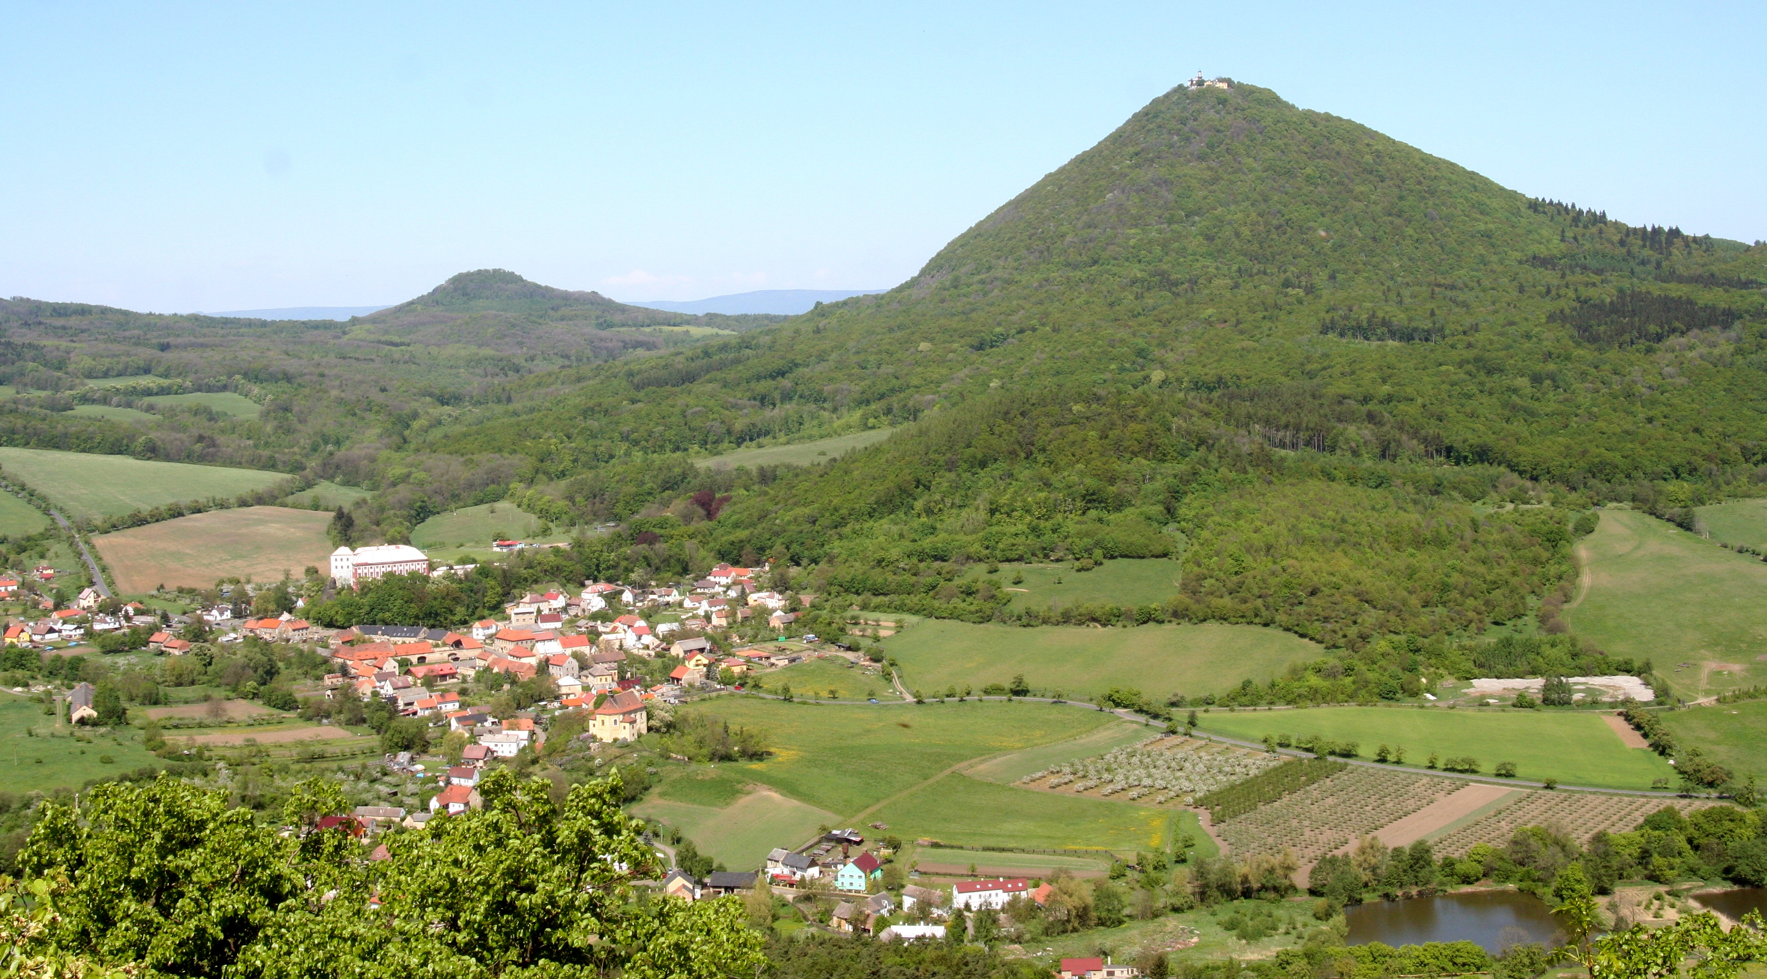
Kulturní krajina
Venkovská kultura
Hmotné a nehmotné složky (lidová architektura a zvyky)
Kulturní krajina
„krajina, kterou ovlivnila/poznamenala činnost člověka“
vazba kulturní krajiny na kulturu (vzájemný vliv)
atraktivita cestovního ruchu

Slide 9
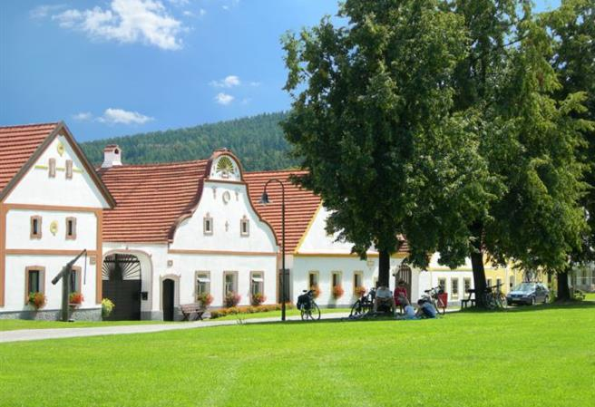
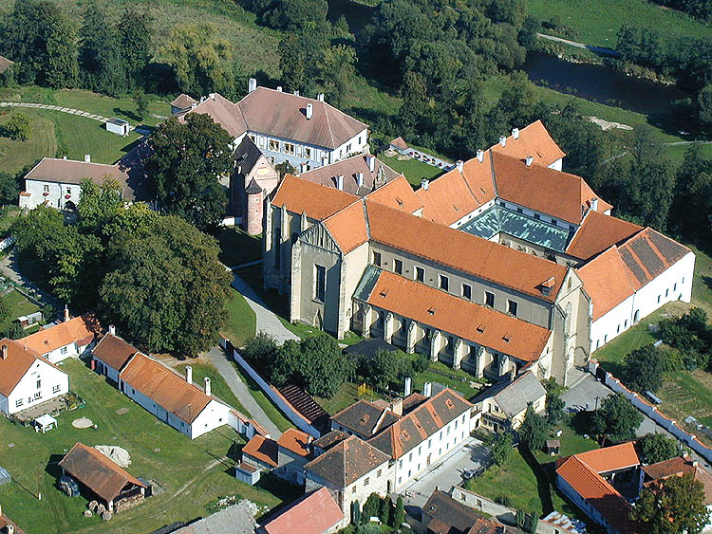
Ochrana kulturní krajiny
„Význam kulturní krajiny jako dědictví našich generací si zaslouží ochranu.“
UNESCO
Vesnická historická (památková) rezervace v Holašovicích (1998)
Tokajská vinařská oblast (Maďarsko)
Zemědělská krajina jižního Ölandu (Švédsko)
Vesnická památková rezervace (v ČR 61 rezervací)
např. obec Pavlov ležící na východním úpatí nejvyššího vrcholu Pálavy Děvína
Vesnická památková zóna (v ČR 215 zón)
např. obec Zlatá Koruna ležící na řece Vltavě severně od Českého Krumlova
Krajinné památkové zóny (v ČR 25 zón)
např. Bojiště bitvy u Slavkova nebo Vranovsko-Bítovsko
Tip pro samostudium: Památkový katalog

Slide 10
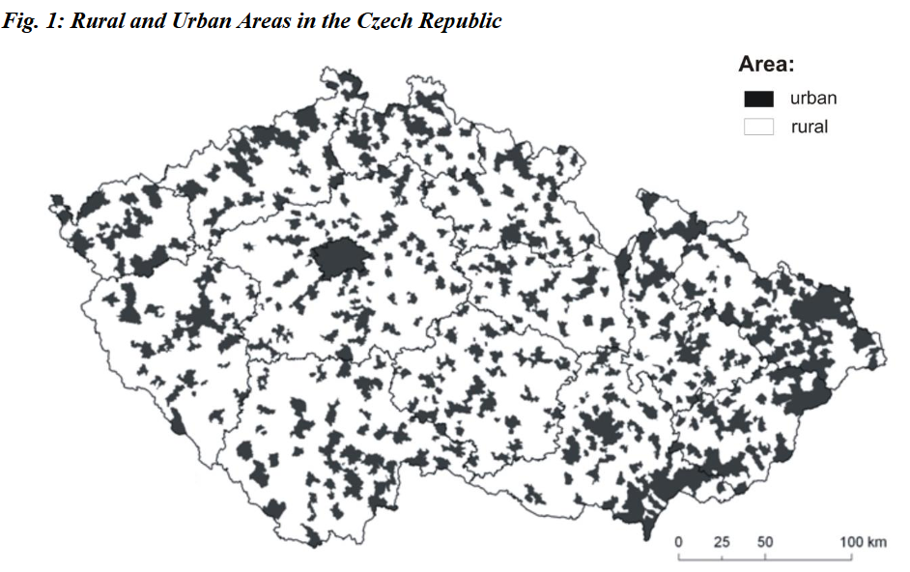
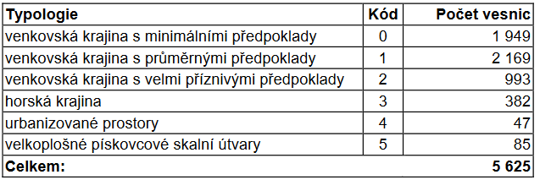
Typy venkovského prostoru – shrnutí
Rozdílné způsoby definice „venkova“ pro účely geografie sídel a pro účely cestovního ruchu.
(obce do 2 000 obyvatel)
(Nunvářová a Holešinská, 2017; Bobková a Nunvářová, 2017)

Slide 11
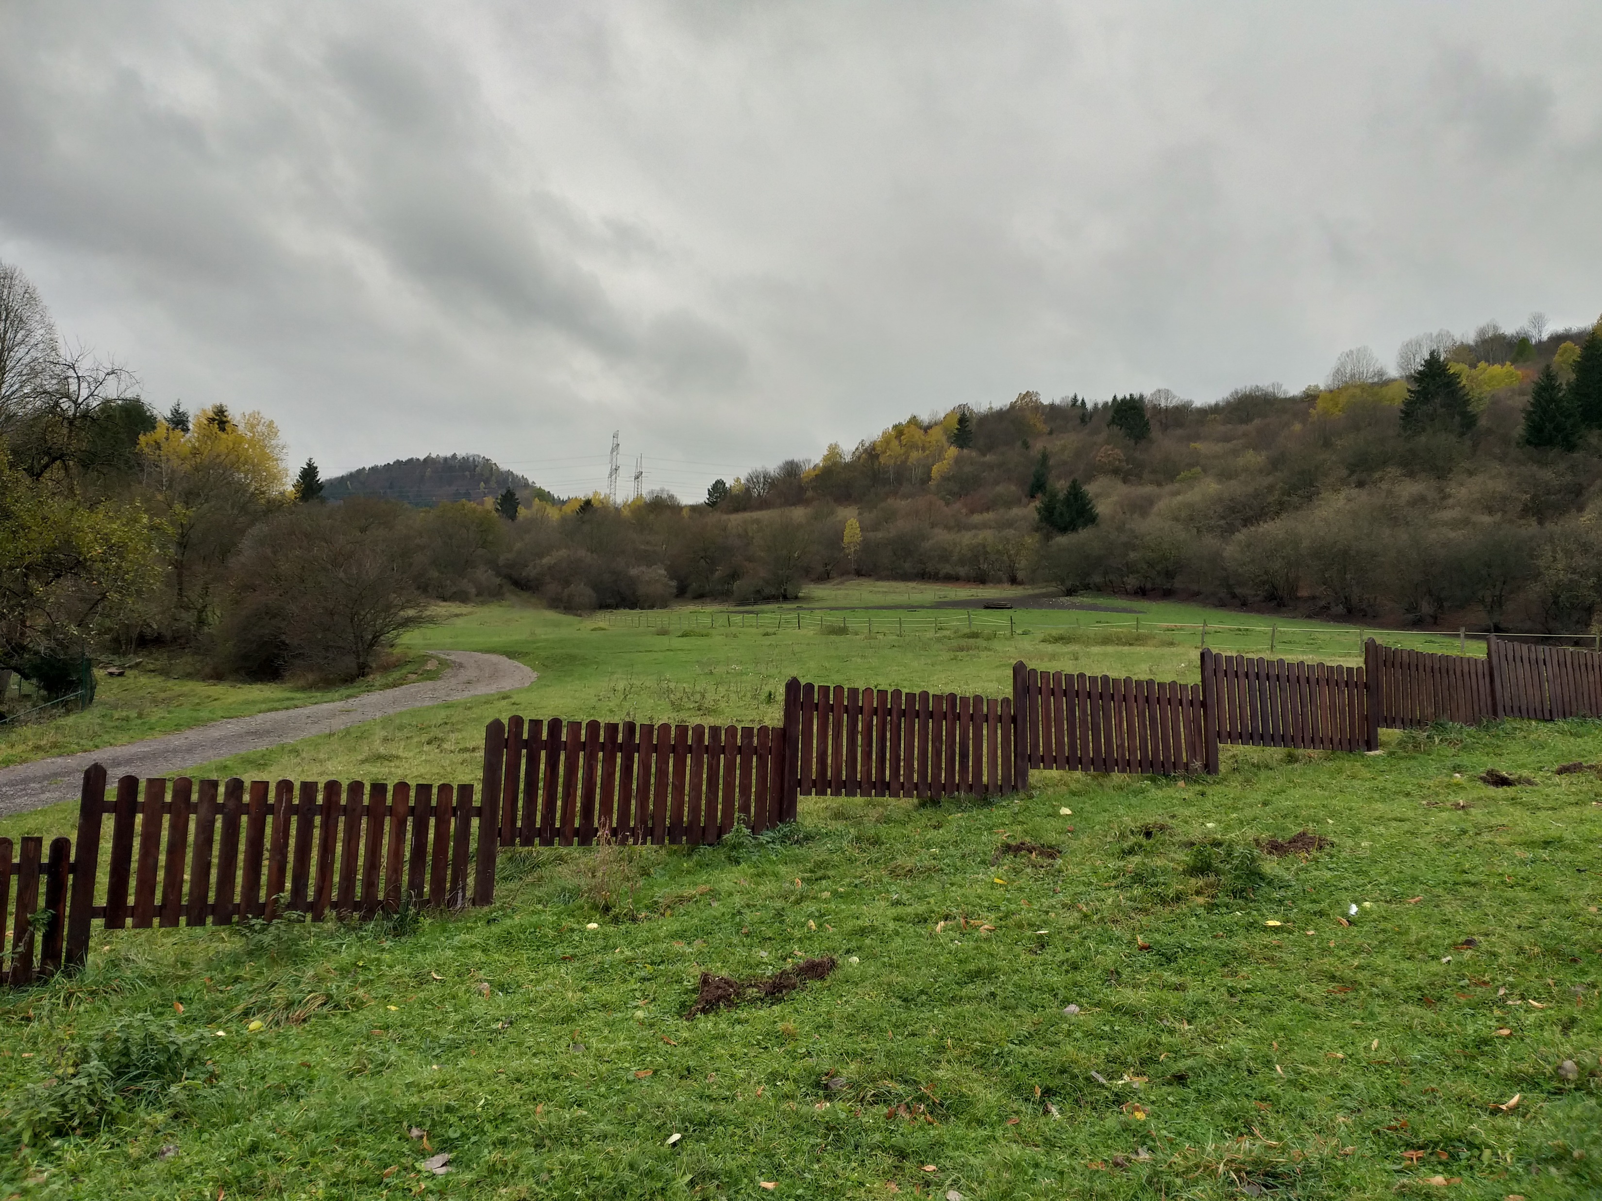
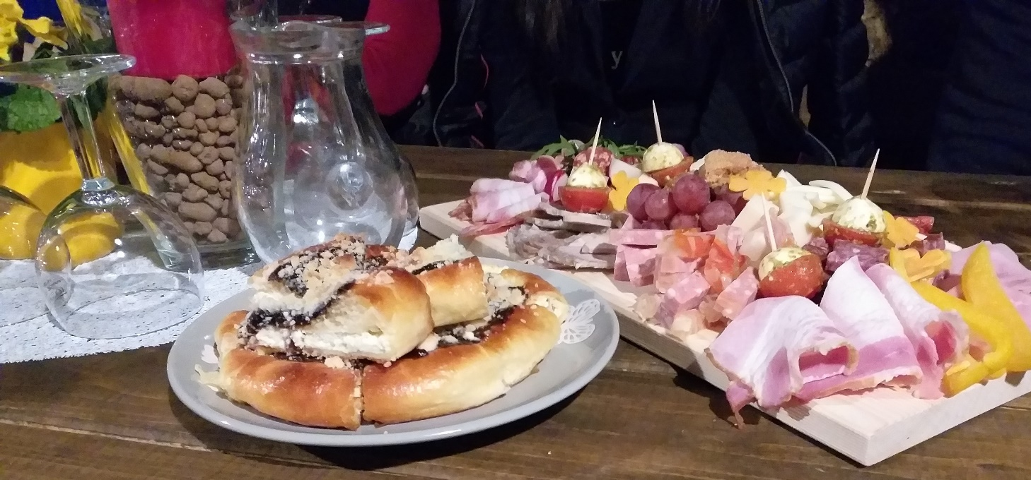
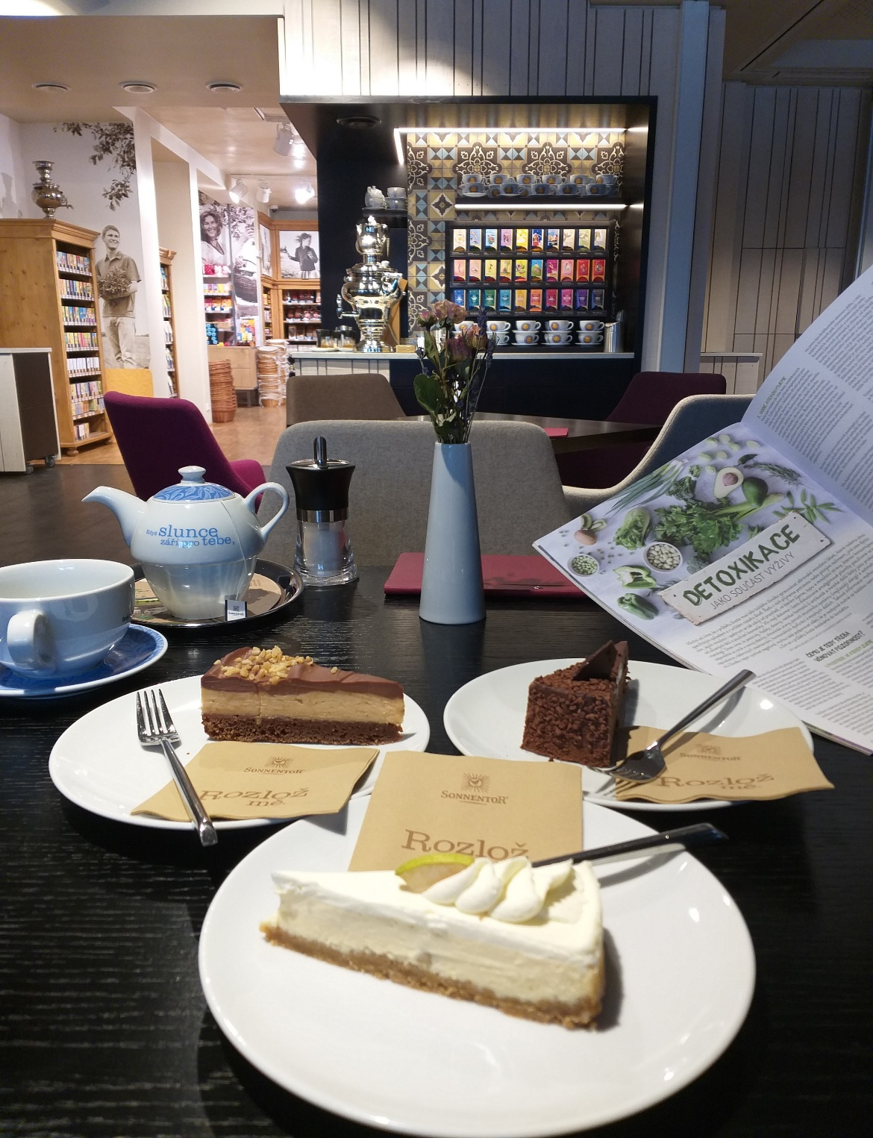
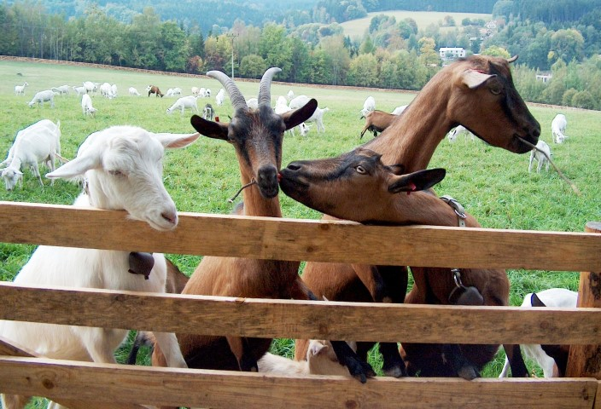
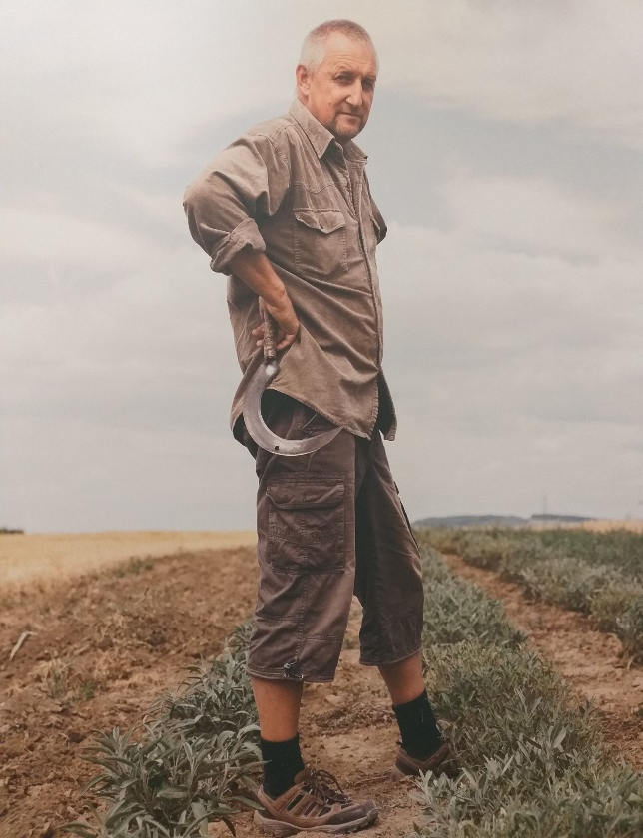
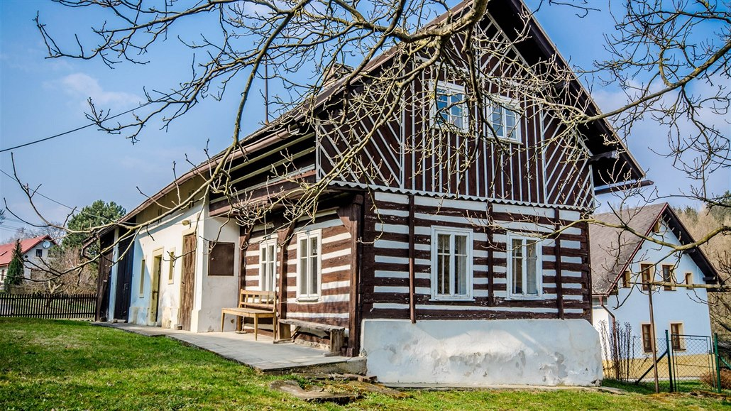
Význam cestovního ruchu pro rozvoj venkova
Jak se proměnily funkce venkova?
11

Slide 12
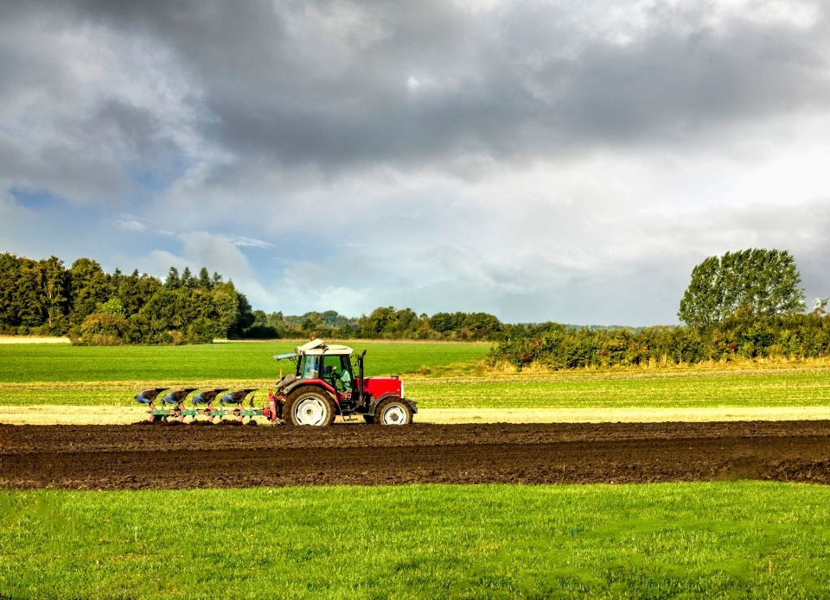
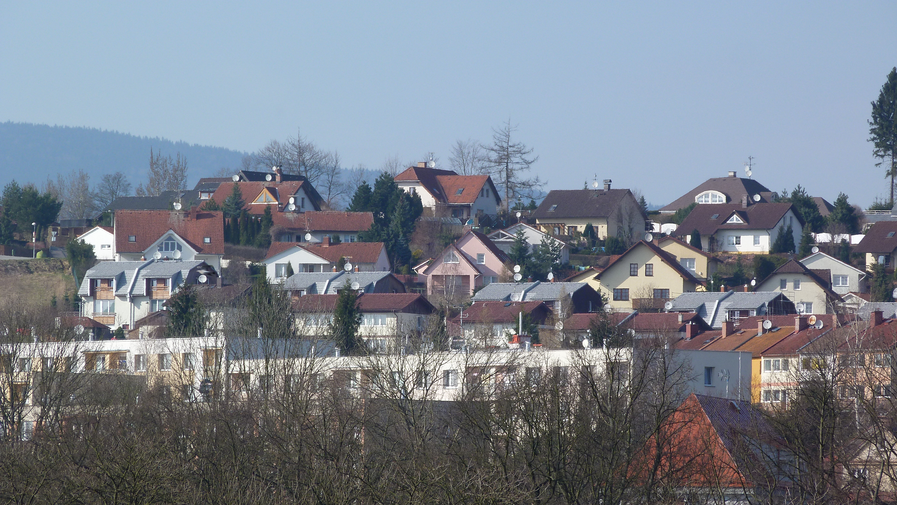
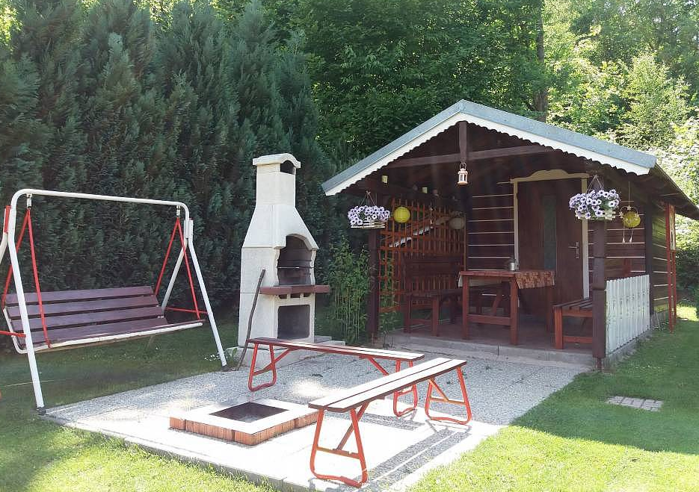
Význam cestovního ruchu pro rozvoj venkova
Jaké byly tradiční funkce venkova?
Jaká byla dominantní činnost pro venkov?
Čím je tato činnost nahrazována?

Slide 13
Filmové ukázky
Funkce venkova a cestovní ruch
Vesničko má středisková (1985)
https://www.youtube.com/watch?v=jZRHuvqyXuk
https://www.youtube.com/watch?v=-Ho_7mYFE6A
Na samotě u lesa (1976)
https://www.youtube.com/watch?v=ibrnIfdjw0c
Jak dostat tatínka do polepšovny (1978)
https://www.youtube.com/watch?v=07Z7smbppfU
Chalupáři (1975)
https://www.youtube.com/watch?v=VbJY4cIApfk

Slide 14
Základní funkce
Venkovské prostředí je definováno třemi základními funkcemi (Svobodová a Věžník, 2014):
produkční,
rezidenční,
rekreační.
Tradiční venkov s dominantními zemědělsko-výrobními funkcemi. Produkční funkce venkova ustupuje funkci rekreační a rezidenční a proměňuje se i vnitřně, když dříve zcela dominantní zemědělskou činnost stále více nahrazuje průmysl a služby
Strukturní diverzifikace – linie přeměny venkova ve smyslu obnovy a tvorby kulturního a estetického prostředí

Slide 15
Rozvoj venkovského cestovního ruchu
hospodářská restrukturalizace a transformace zemědělství
činnosti související s cestovním ruchem alternativou a možností diverzifikace vzhledem k potenciálu venkovské krajiny
19. a počátek 20. století
horské oblasti – usedlosti lesníků (ubytování, strava, procházky v lese)
po 1. světové válce
táboření v přírodě
po 2. světové válce
ČR: chataření a chalupaření – trávení volného času na venkově (mimo město)
Evropa: první náznaky agroturistiky (podhůří)
(Fialová, 1999)

Slide 16
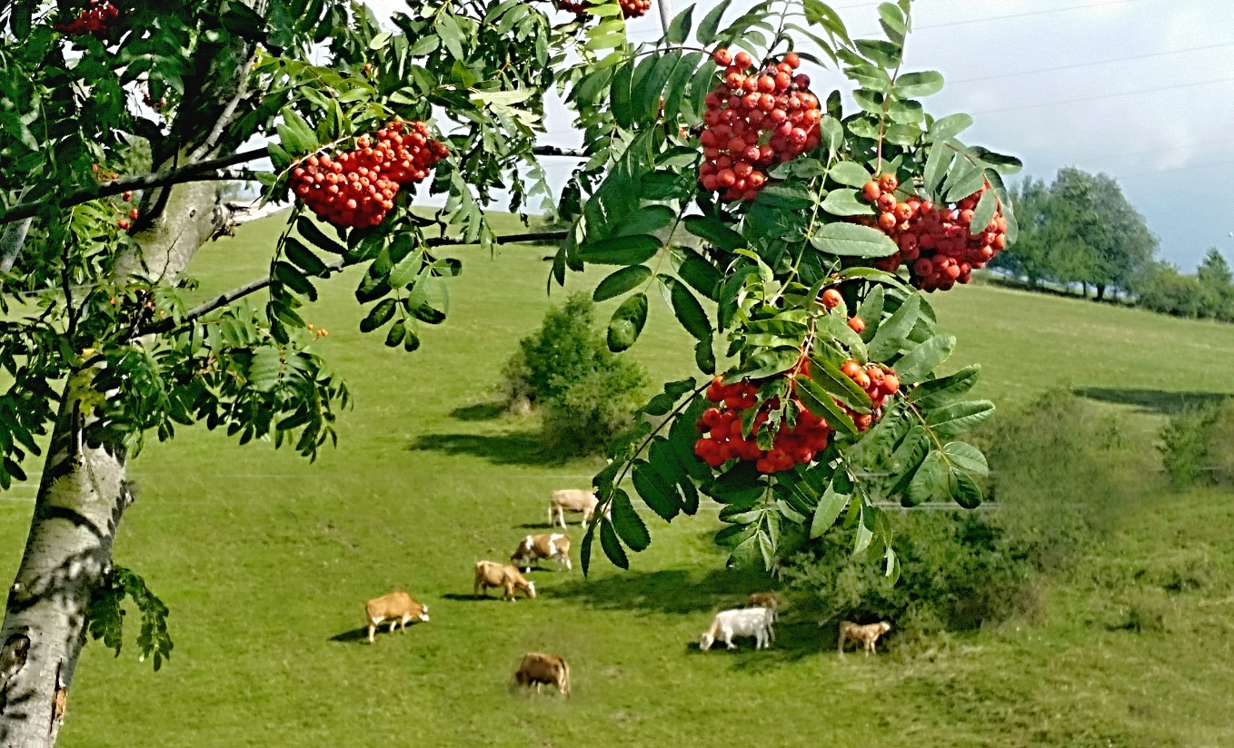
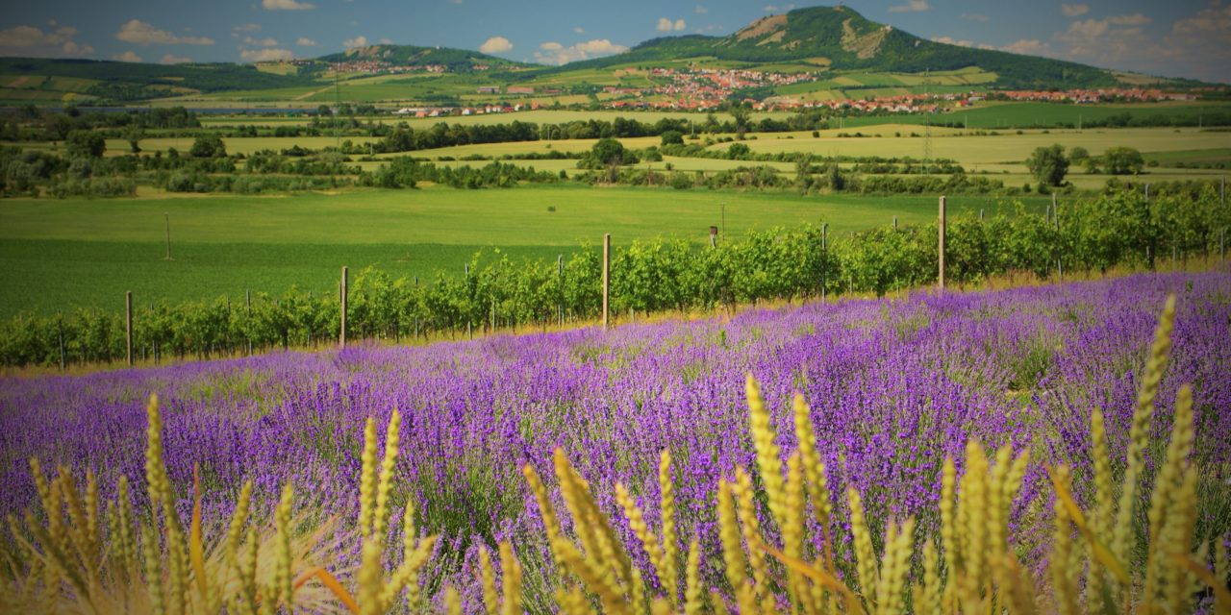
Venkovský cestovní ruch
Forma cestovního ruchu (jako motiv v rámci poznávacího cestovního ruchu)
Druh cestovního ruchu (místo realizace a převažující prostředí pobytu)
bezprostřední spojení s přírodou, krajinou a venkovským prostorem
vztah k přírodě, krajině, ke způsobu trávení volného času
Specifika
Individuální turistika
Vícedenní pobyty
Ubytování v soukromí či v menších hromadných ubytovacích zařízení
Malé ubytovací kapacity
Komorní, rodinné prostředí
Úzká vazba na přírodu a na místní kulturní tradice
Specifické zázemí (farma)
Vstřícnost k hostům

Slide 17
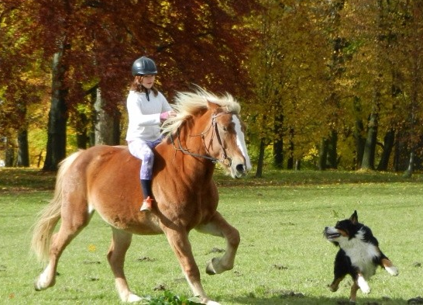
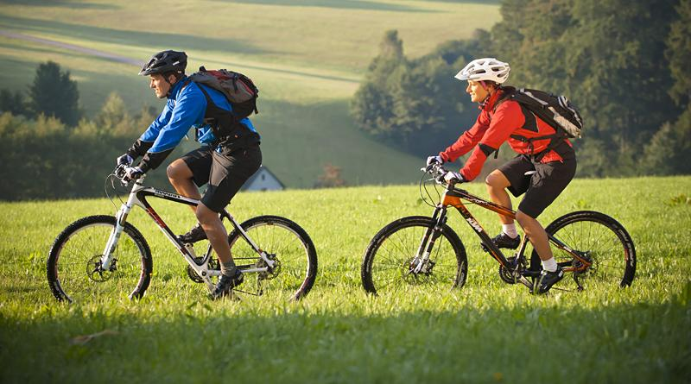
Formy venkovského cestovního ruchu
Agroturistika
Ekoturistika
Ekoagroturistika
Cykloturistika
Vinařská turistika
Hipoturistika
Gastroturistika
Vesnická turistika
Druhé bydlení
S jakými formami máte zkušenost?
(Zelenka a Pásková, 2002; Šauer a kol., 2015)

Slide 18
Agroturistika
Specifická forma venkovského cestovního ruchu
Vázanost na zemědělské farmy a multifunkční zemědělství
Zahrnuje pobyt a stravu na venkovských statcích a možnost účastnit se prací souvisejících se zemědělskou výrobou či chovem zvěře
Případová studie
K destinacím vyhledávaným právě za účelem realizace specifických forem venkovského cestovního ruchu patří např. Farma Blaník v Ostrově (Středočeský kraj) nabízející zážitkové pobyty na českém venkově, Horňácká farma v Hrubé Vrbce nebo Ekopenzion Centra Veronica v Hostětíně realizující různé ekologické projekty a zážitkové doprovodné programy, jako vaření z plevelů, pečení frgálů, filcování z ovčí vlny, poslouchání ptačího zpěvu s výkladem ornitologa, ruční tlačení jablečného moštu či práce v přírodní zahradě.
http://www.farmablanik.cz/#
http://www.hornackafarma.cz/
https://hostetin.veronica.cz/ekopenzion

Slide 19
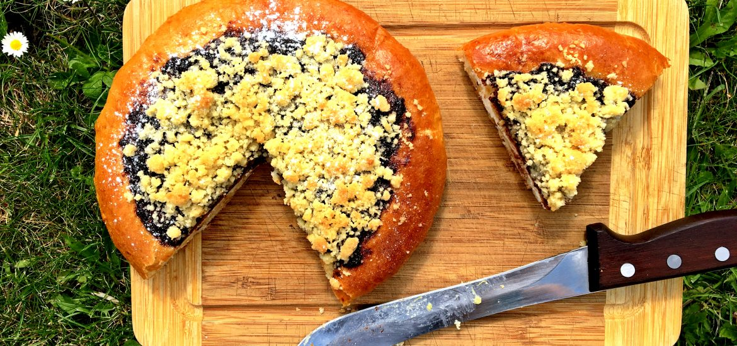
Ekoturistika a ekoagroturistika
Putování přírodou a její pozorování
Krajinné a přírodní předpoklady území
Krajinné památkové zóny
Vyznačené trasy
Turistické trasy
Naučné stezky
Jednodenní i vícedenní aktivita
Ubytování na farmě
Účast na zemědělských pracích
Konzumace produktů ekologického zemědělství
šetrný, ohleduplný, zodpovědný, udržitelný

Slide 20
Cykloturistika
= aktivní cestování zaměřené na poznávání přírodních a společenských zajímavostí
kombinovaná doprava
speciální servisní služby
Cyklotrasa
místní a účelové komunikace + polní a lesní cesty
Cyklostezka
komunikace výhradně pro cykloturistiku (pěší turistiku) - zpevněný povrch, mimo silnice
Případová studie
Trasy pro cykloturistiku a in-line nadšence v regionu Střední Morava: 200 km upravených a přehledně značených cyklotras, lemovaných přírodními i historicky cennými skvosty (cyklistické trasy Eurovelo 4 a Eurovelo 9, cyklostezka Bečva částečně kopírující Eurovelo 4 a Moravská stezka)
https://www.strednimorava-tourism.cz/trasy-a-programy/cyklotrasy

Slide 21
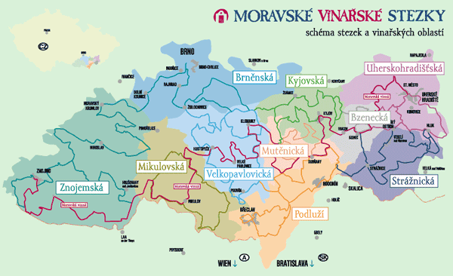
Vinařská turistika
v ČR poměrně mladá turistická aktivita
počátky především na jižní Moravě
propojení specifické venkovské kultury a lidové architektury
propojení s pěší turistikou, cykloturistikou a s rekreačními pobyty u vody, návštěvou kulturních, historických a přírodních památek atd.
sezónní charakter, s jednoznačnou dominancí v letní sezóně
Ukázka: Slovácká vinařská podoblast
Případová studie
Moravské vinařské stezky: 1 200 km dlouhá síť cykloturistických tras spojených do 10 okruhů, pojmenovaných podle původních vinařských oblastí. Jako jedenáctá vinařská stezka vznikla přeshraniční Skalická vinařská stezka na moravsko-slovenském příhraničí.
https://www.stezky.cz/o-stezkach

Slide 22
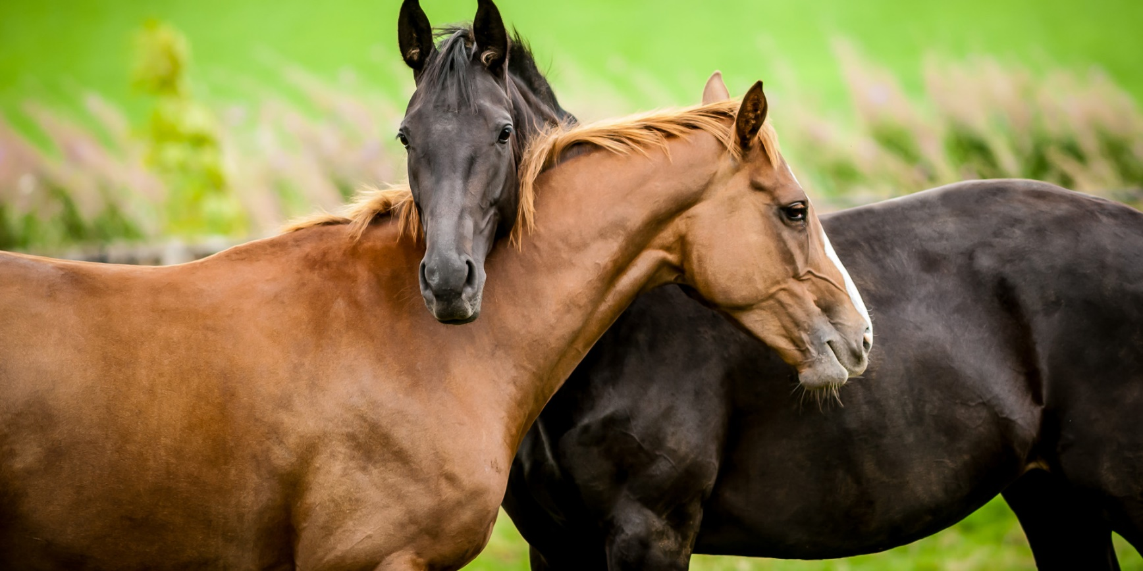
Hipoturistika
jezdecká venkovská turistika
vyjížďky na koních
jezdecký servis
ubytování
hiporehabilitace
kontakt s okolní přírodou
Případová studie
Jihočeské hipostezky – dovolená v sedle v jižních Čechách tvořená sítí stezek o délce 500 km vybudovaná za podpory fondů Evropské unie a Jihočeského kraje.
http://jihoceskehipostezky.cz/

Slide 23
Gastroturistika
Cestovní ruch spojený s ochutnáváním gastronomických specialit
Uplatnění národní, regionální či etnické gastronomie
Součástí také ochutnávka nápojů (víno, pivo, lihoviny)
Cílem jsou exkurze do vinic, účast na vinobraních a vinařských slavnostech nebo návštěvy vinných sklepů, návštěvy výroben lihovin a pivovarů
Gastronomické eventy (gulášofesty, meruňkobraní, bramborobraní)
Případová studie
Propagovat a popularizovat regionální producenty a tradiční valašskou kuchyni je cílem Karlovského gastrofestivalu, který se každoročně pořádá v údolí Léskové ve Velkých Karlovicích.
https://www.karlovskygastrofestival.cz/
Čerstvé lokální suroviny od farmářů do připravovaných pokrmů vycházejí z místních tradic i vlivů sousedního Rakouska nabízí stylová kavárna v Klentnici na trase cyklostezky pod Pálavskými vrchy.
http://www.cafefara.cz/

Slide 24
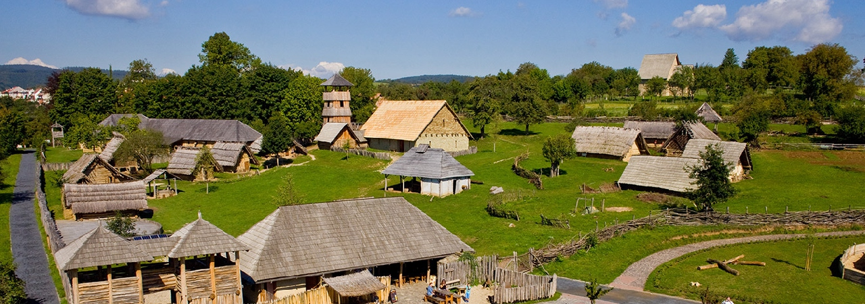
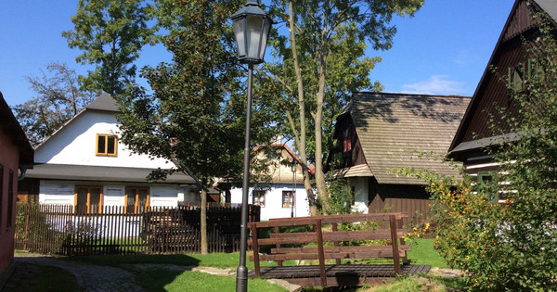
Vesnická turistika
Specifika vesnické turistiky:
lidová umělecká tvorba a řemesla
folklorní tradice a tradice národnostních skupin
tradiční výroba a regionální gastronomie
doplňkové atraktivity
Případová studie
Příkladem využití zázemí venkova pro poznání národních dějin či tradičních řemesel je Archeoskanzen Modrá nedaleko Uherského Hradiště, který představuje život obyvatel Velké Moravy, nebo soubor lidových staveb Vysočina na Veselém Kopci, ve Svobodných Hamrech a v památkové rezervaci Betlém v Hlinsku. Vesnické masopustní obchůzky a masky z Hlinecka byly v roce 2010 zapsány na seznam nemateriálního kulturního dědictví UNESCO.
http://www.archeoskanzen.cz/
https://www.skanzen-vysocina.cz/cs
https://www.betlem-hlinsko.cz/cs

Slide 25
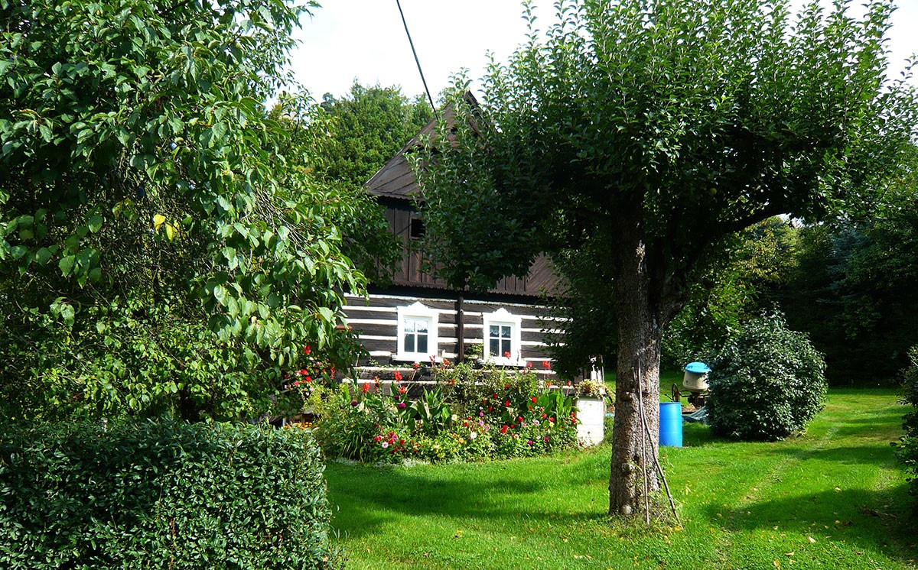
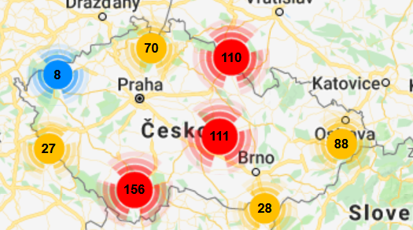
Chataření a chalupaření
druhé bydlení
označení pro OIR (chaty, rekreační domky a chalupy), ale i pro souhrn souvisejících jevů a procesů
příležitost k úniku z velkých aglomerací, touha po návratu na venkov
chalupaření spojováno i s možností záchrany neobydlených objektů
Jaké pozitivní a negativní jevy s sebou přináší rozvoj druhého bydlení?
Tip pro samostudium: nabídka chat a chalup v regionech
Notes:
transformace objektů druhého bydlení na bydlení trvalé, což je projevem deurbanizačních tendencí
využití individuálních rekreačních objektů pro komerční cestovní ruch - boom nových rekreačních apartmánů v horských oblastech
střet mezi životním stylem městské a venkovské populace

Slide 26
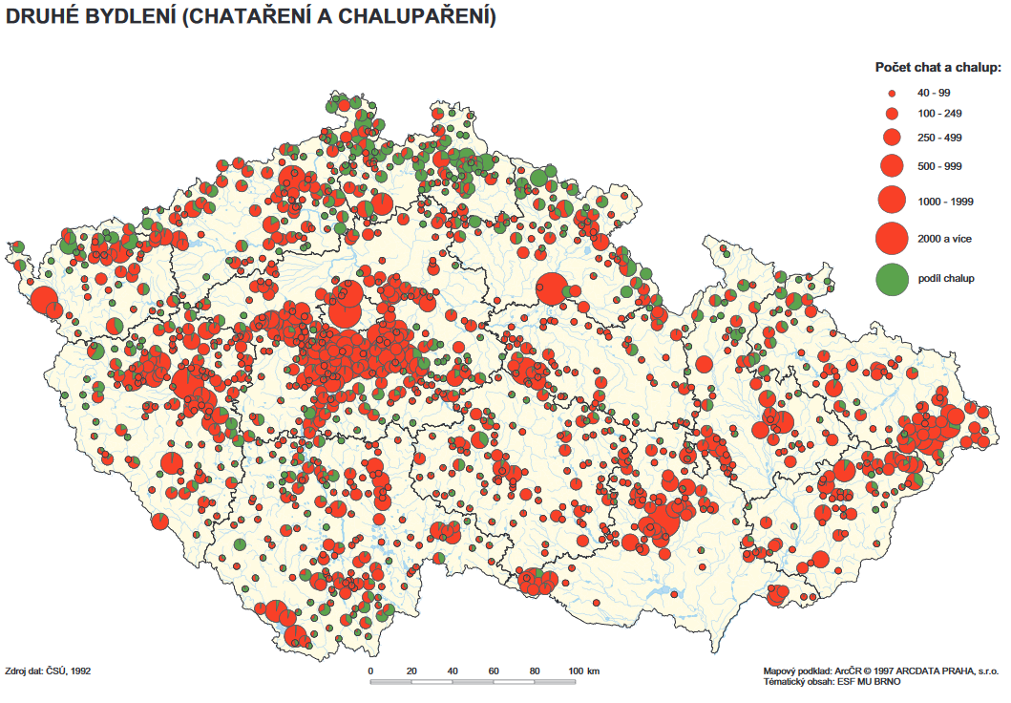

Slide 27
Další možné zážitky spojené s venkovem
Trendy
outdoorové programy – exkluzivita a adrenalin (skalní lezení, nordic walking, vodáctví, balónové létání a balonová aeroturistika)
pozorování a přímý prožitek v divoké přírodě (bird watching, kurzy přežití v přírodě, lov zvěře)
kreativní zážitky (team building, kurzy focení, malování v přírodě)
relaxace, wellness, romantika (masáže, koupele, večeře na netradičních místech a netradičními způsoby)
Případová studie
Mezi regiony s největším podílem obcí venkovského typu na celkovém počtu patří Kraj Vysočina, jehož historické a kulturní bohatství vybízí k potenciálnímu rozvoji cestovního ruchu. Příkladem zhodnocení tohoto potenciálu spojeného s obnovou historické památky patří zámek v obci Radešín (okres Žďár nad Sázavou), který nabízí nejen romantickou atmosféru interiérů, ale i širokou škálu aktivit ve vnějších prostorách, jako je např. balónové létání.
https://www.balonovyzamek.cz/

Slide 28
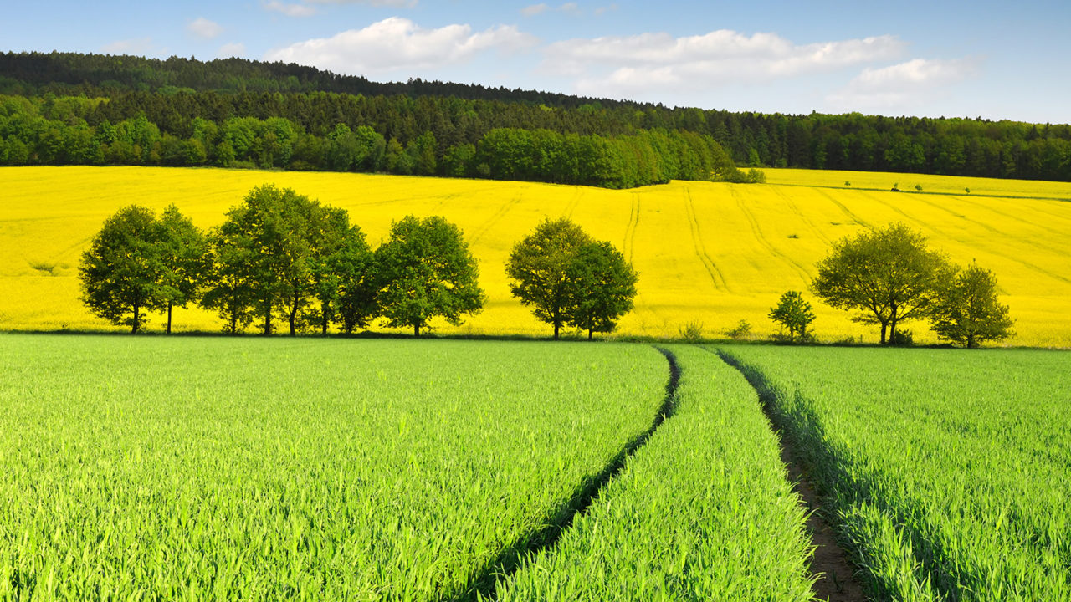
Význam venkovského CR – souhrn
přispívá k obnově a rozvoji venkovského prostoru;
podporuje kulturní a ekonomické změny;
přispívá k omezení migrace obyvatel venkova do měst;
zvyšuje pracovní příležitosti;
zajišťuje doplňkové zdroje příjmů;
přináší rozvojový kapitál;
podporuje rozvoj malého a středního podnikání;
využívá objektů pro účely cestovního ruchu.

Slide 29
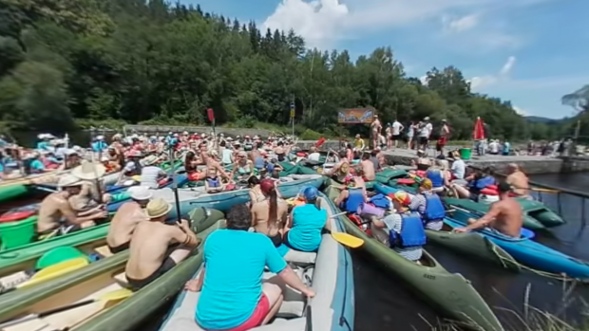
Dopady cestovního ruchu na venkov
sociální a kulturní dopady
vliv na úlohu původních obyvatel, jejich tradic a práv na zdroje
ekonomické dopady
výkyvy příjmů či jejich úniky
klesající multiplikátor
nízká mzda
environmentální dopady
zvýšený hluk
znečištění
eroze půdy
(Hall a Page, 2006)

Slide 30
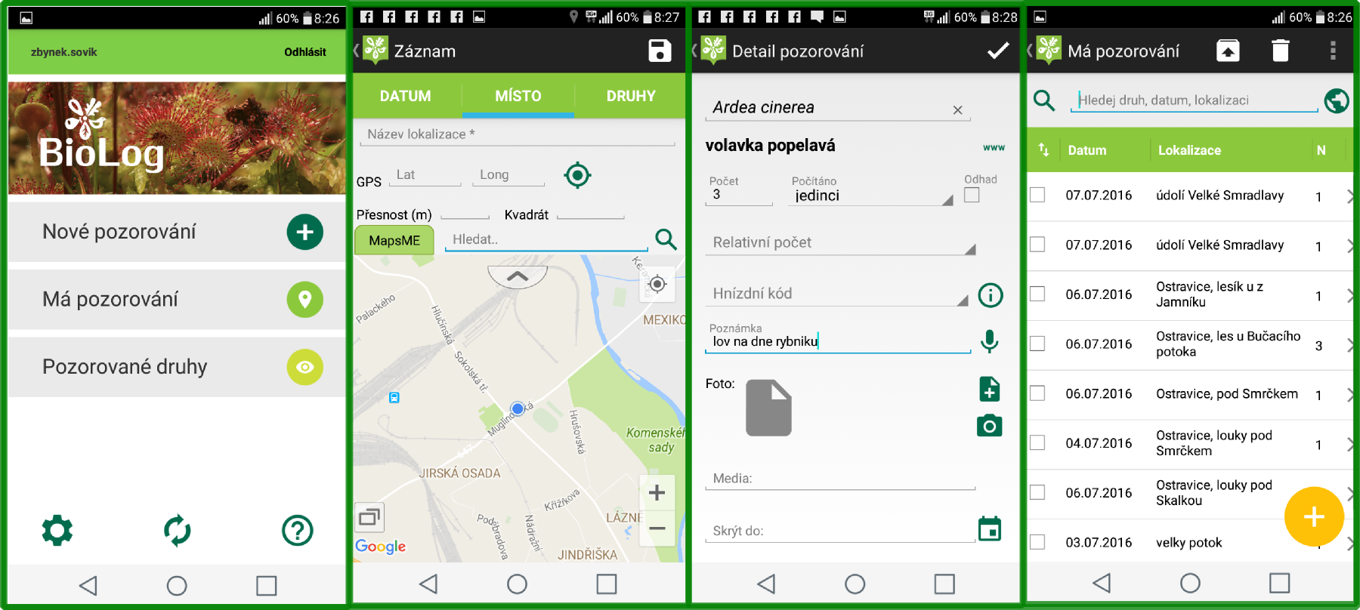
Dopady cestovního ruchu
Případová studie
Jedním z novějších typů druhého bydlení jsou tzv. „holandské vesničky“ nebo nové apartmánové rekreační domy, jejichž nekontrolovatelná výstavba často působí negativně na okolní fyzické a přírodní prostředí, může zapříčinit poničení krajinného rázu dotčených lokalit a zřetelně narušit přirozenou urbanistickou koncepci obcí.
Negativa apartmánových rekreačních bytů
Případová studie
Rekreační využívání krajiny může negativně působit na prvky krajinné struktury a ekosystém. V České republice proto vzniká řada projektů zajišťujících osvětu pro veřejnost ve snaze zvýšení udržitelnosti cestovního ruchu. Tyto projekty zaštiťuje Ministerstvo životního prostředí ČR, správy národních parků a Agentura ochrany přírody a krajiny ČR. Pomáhat chránit přírodu nebo poznávat místní přírodu umožňují speciální aplikace (např. aplikace Skály ČR, BioLog, Poodří).
Notes:
https://www.geograficke-rozhledy.cz/archiv/clanek/555/pdf

Slide 31
Koncept udržitelnosti
Rozvoj, který nenarušuje životní prostředí => šetrná forma cestovního ruchu
Venkovský prostor (krajina i místní komunity) je velmi citlivý na změny způsobené cestovním ruchem. Je proto nezbytné, aby se cestovní ruch rozvíjel v daném území takovým způsobem, který nenaruší krajinu, ani život místních komunit. Zásadním principem rozvoj tedy má být zachování genia loci daného místa.
Tuto zásadu naplňuje koncept udržitelnosti, který představuje takový rozvoj, jenž usiluje o zachování (rekreačních) zdrojů, zachování místní identity a zachování biodiverzity pro budoucí generace.
Jaké jsou znaky udržitelného rozvoje cestovního ruchu?

Slide 32
Znaky udržitelného rozvoje CR
soulad mezi hosty, hostitelskými komunitami, přírodním prostředím;
dialog mezi jednotlivými aktéry cestovního ruchu;
k místním komunitám se přistupuje eticky;
šetrné využívání zdrojů;
uchování biodiverzity;
poskytování vzdělání;
uznávají se estetické hodnoty krajiny;
ekonomické náklady i výnosy by měly být rovnoměrně rozděleny mezi hostitelskou komunitu a velké společnosti podnikající v cestovním ruchu.
Jak lze dosáhnout udržitelného rozvoje cestovního ruchu?

Slide 33
Nástroje destinačního managementu
nástroje pro zachování udržitelnosti zdrojů
řízení rekreačních zdrojů
plánování využití disponibilních rekreačních zdrojů:
Koncept únosné kapacity; Koncept limit přijatelných změn (LAC);
Model optimalizačního řízení cestovního ruchu (TOMM)
Spektrum rekreačních příležitostí (ROS)
řízení návštěvníků cestovního ruchu
usměrňování toků návštěvníků a ovlivňováním způsobu jejich chování:
cenová politika; zonace; značení; vytváření koncentračních areálů (honeypotting);
dopravní omezení; výchovně-vzdělávací programy

Slide 34
Certifikace – příležitost pro udržitelný CR
systém certifikace ekologicky šetrných služeb cestovního ruchu
využití ekoznaček a systémů certifikace
stimulace poskytovatelů služeb cestovního ruchu,
větší důraz na environmentální, ekonomickou a sociální udržitelnost,
rozpoznávání a diferenciace turistických produktů a služeb
Příklad: certifikace Svazu venkovské turistiky a agroturistiky

Slide 35
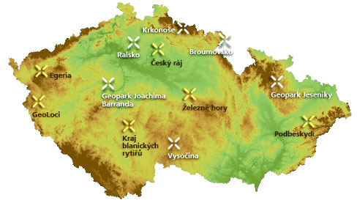
Geoparky
území zahrnující konkrétní geologické dědictví a má strategii udržitelného územního rozvoje
iniciativa místních obyvatel zaměřená na dobrovolnou ochranu, prezentaci, interpretaci hodnot, vzdělávání a šetrné využívání území cestovním ruchem
Geoparky v ČR

Slide 36
Zdroje
BOBKOVÁ, M., NUNVÁŘOVÁ, S. (2017). Význam turistických místních poplatků ve venkovských horských střediscích cestovního ruchu. In Fakulta regionálního rozvoje a mezinárodních studií. Region v rozvoji společnosti 2017, 67-77.
FIALOVÁ, D. (1999): Druhé bydlení – nedílná součást našeho venkova. Geografické rozhledy, 9(4), 92–93.
HALL, C. M., PAGE, S. J. (2014). The geography of tourism and recreation: Environment, place and space. Routledge.
NUNVÁŘOVÁ, S., HOLEŠINSKÁ, A. (2017). Tourism and rural area in Czech republic. In XX. mezinárodní kolokvium o regionálních vědách. Sborník příspěvků, 794-801.
PERLÍN, R. (1998). Typologie českého venkova. Zemědělská ekonomika, 44(8), 349-358.
SVOBODOVÁ, H., VĚŽNÍK, A. (2014). Úvod do geografie venkova. Brno: Masarykova univerzita.
VYSTOUPIL, J., HOLEŠINSKÁ, A., KUNC, J., ŠAUER, M. (2007). Návrh nové rajonizace cestovního ruchu ČR. Brno: Masarykova univerzita.
ZELENKA, J., PÁSKOVÁ, M. (2002). Cestovní ruch–výkladový slovník. MMR ČR, Praha.

